Slide 1
Fiilisrunda en verksamhetsmodell som stöd för de frivilligas välbefinnande
Finlands Röda Kors
2024
Notes:
Välkommen med att bekanta dig med verksamhetsmodellen Fiilisrunda.
Jag heter __________ och min uppgift är att presentera en verksamhetsmodell för er med hjälp av vilken vi tar hand om välbefinnandet för våra frivilliga.
I den här sessionen

Slide 2
1
2
3
Var öppen
Visa respekt
Skapa en positiv atmosfär
Sju principer för säkrare rum
Bemöt nya människor och frågor utan fördomar.
Ta varje möte som en möjlighet att lära dig något nytt och utvecklas.
Lägg märke till dina ordval och respektera den andras åsikt. Låt bli att håna, förlöjliga eller fördöma någon med ditt språk eller ditt beteende.
Ta ansvar även för den andras upplevelse. Lyssna, beröm och uppmuntra.
4
5
6
Undvik antaganden
Ge utrymme
Ingrip
Respektera den andras personliga utrymme, integritet och självbestämmanderätt. Se till att alla blir hörda och ge alla möjlighet att delta.
Var inte passiv ifall du lägger märke till trakasserier eller annat osakligt beteende.
Gör inga antaganden på basis av yttre egenskaper, hudfärg, etnisk bakgrund, religion, kön, ålder eller tal. Gör inga antaganden om kön, bakgrund eller funktionsförmåga.
7
Njut
Ha det trevligt! Fråga om du undrar över något och ta reda på saken.

Slide 3
Syftet
Efter presentationen av Fiilisrunda - verksamhetsmodellen ska deltagaren...
Känna till varför det är viktigt att ta hand om sitt eget och de frivilligas välbefinnande
Förstå syftet med fiilisrundan
Kunna hålla en fiilisrunda som en del av frivilligverksamhet,
Känna till vad man ska bli orolig för och när fortsatt stöd krävs.
Notes:
På den här diabilden beskrivs syftet med verksamhetsmodellens presentationssession.
Syftet med tanken om en känslorunda beskrivs senare.

Slide 4
Frivilliga som mår bra är vår resurs.
Notes:
Välkomna till utbildningen. En frivillig som mår bra har funktionsförmåga i olika uppgifter, varför vi på organisationens samtliga nivåer måste se till välbefinnandet för frivilliga.

Slide 5
Verksamhetsmodellen Fiilisrunda som stöd för de frivilligas välbefinnande
Fiilisrunda
som avslutning på varje sammanträde, gruppkväll och hjälpuppgift
Avlastningssamtal
Extra stöd
Om uppgiften,
I verksamheten i vardagen
av den anställda,
den offentliga hälso- och sjukvården,
Extra stöd
FRK:s psykologiska nationella beredskapsgrupp
händelsen eller situationen har varit psykiskt belastande, ordnas avlastningssamtal
Notes:
Här beskrivs den övergripande beskrivningen som implementeras som stöd för den frivilligas välbefinnande, inklusive fiilisrunda, vid behov avlastningssamtal och om extra stöd krävs, en beskrivning av var extra stöd finns tillgängligt.
Skapare av verksamhetsmodellen Fiilisrunda och diabildspresentationen: Siw Karlsson, Riitta Merri och Mari Rantio.
Den övergripande beskrivningen av verksamhetsmodellen har utvecklats 2022–2023 inom FRK Tavastland.

Slide 6
Innehåll i verksamhetsmodellen Fiilisrunda
Målet med Fiilisrundan
Fiilisrunda är varje frivilligs rättighet
Att hålla en fiilisrunda
Tankar, känslor och reaktioner
Från fiilisrunda till avlastningssamtal
Fiilisrundaövning
Sammanfattning av utbildningssessionen
Notes:
Här beskrivs innehållet i presentationen av verksamhetsmodellen.

Slide 7
Målet med Fiilisrundan
Bry sig om den frivilligas välbefinnande och ork
Normalisera de känslor, tankar och reaktioner som kan uppstå i samband med eller efter frivilligverksamheten
Vänja sig vid att prata om sina upplevelser
Lära sig att uppskatta egna och andras känslor och tankar
Förstå när extra stöd är nödvändigt
Notes:
Med frivilligverksamhet avses i detta samband verksamhetsgruppernas sammanträden eller övningskvällar, olika hjälpuppgifter, agerande som frivillig bland annat vid insamlingar.
Verksamhetsmodellen ska beaktas i synnerhet när spontana frivilliga deltar i verksamheten.

Slide 8
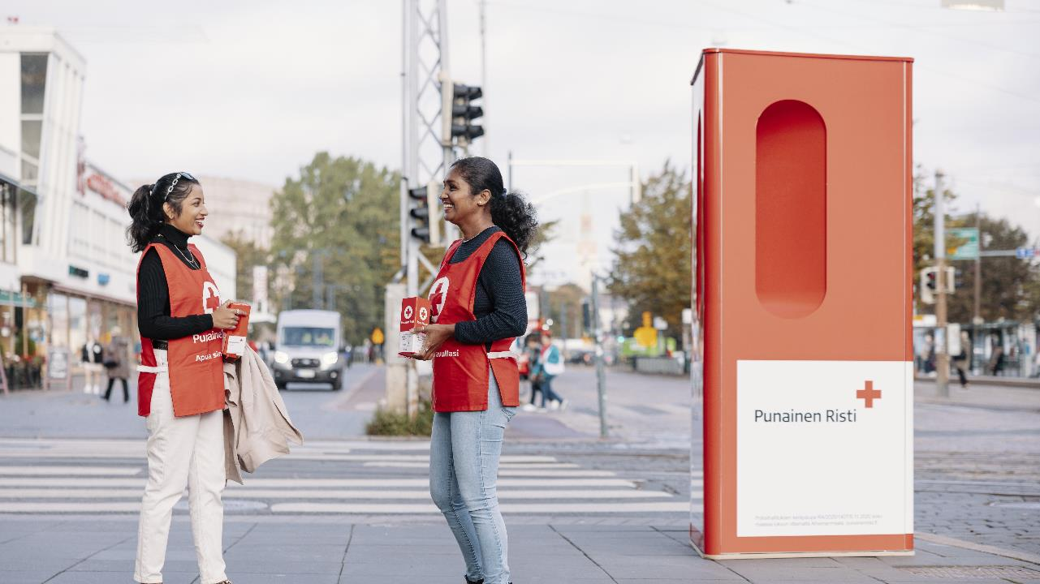
Fiilisrunda är varje frivilligs rättighet
Notes:
Varje frivillig har rätt att få stöd med sin ork som en del av frivilligverksamheten.
Följande diabilder är avsedda som diskussionsstartare som stöd för frivilliga inom avdelningens olika verksamhetsformer.

Slide 9
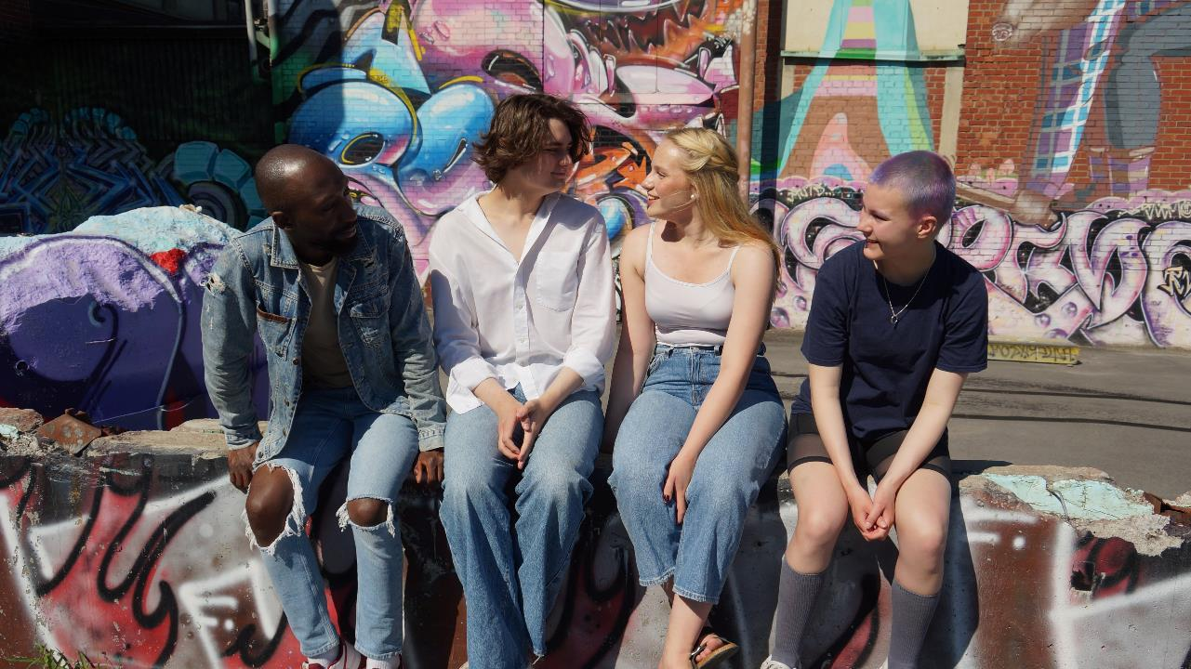
Fiilisrunda är varje frivilligs rättighet
Notes:
Varje frivillig har rätt att få stöd med sin ork som en del av frivilligverksamheten.

Slide 10
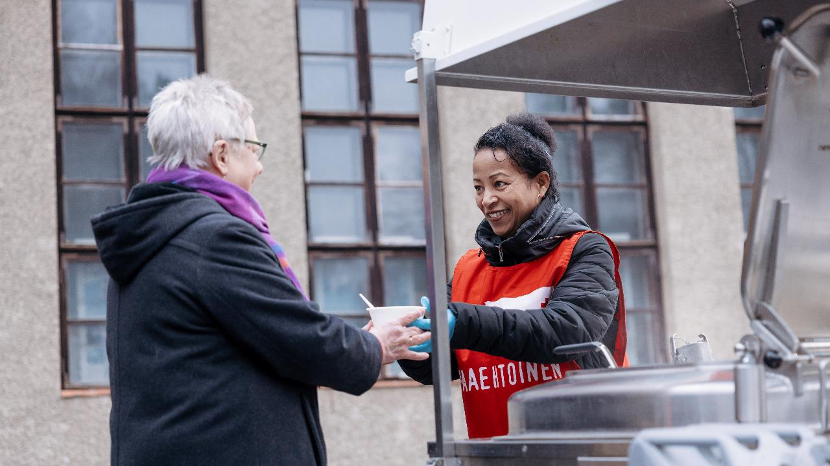
Fiilisrunda är varje frivilligs rättighet
Notes:
Varje frivillig har rätt att få stöd med sin ork som en del av frivilligverksamheten.

Slide 11
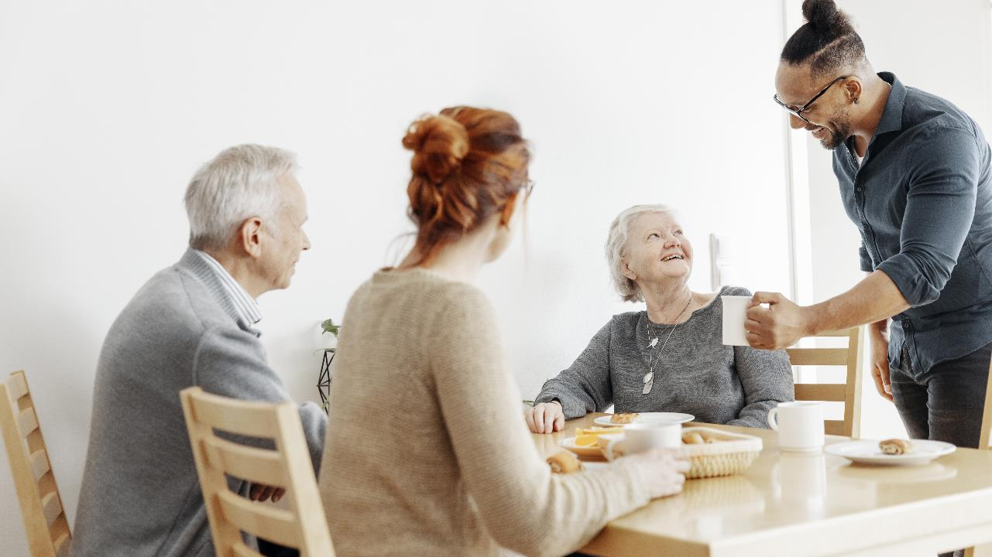
Fiilisrunda är varje frivilligs rättighet
Notes:
Varje frivillig har rätt att få stöd med sin ork som en del av frivilligverksamheten.

Slide 12
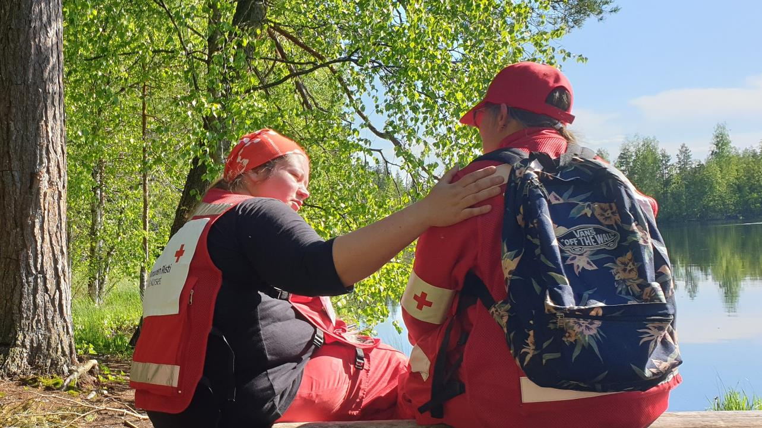
Fiilisrunda är varje frivilligs rättighet
Notes:
Varje frivillig har rätt att få stöd med sin ork som en del av frivilligverksamheten.

Slide 13
Vilken fiilis?-runda
I början av verksamheten berättar vi att 10–15 minuter reserveras för fiilisrundan i samband med att verksamheten avslutas
En öppen och tolerant inställning
En lugn stund
Fokus ligger på känslor och tankar som väckts av den aktuella verksamheten
Vi tar emot känslor och tankar med acceptans
Notes:
Syftet är inte att gräva djupare i känslorna. ”Helt okej” är ett tillräckligt svar.

Slide 14

Att hålla en fiilisrunda
I början av verksamheten ska du berätta att en fiilisrunda kommer att avsluta kvällens program, 10–15 minuter tid reserveras för den
Betona att vi kommer att prata om känslor och inte vidtagna åtgärder
Gör det möjligt för alla att delta och att alla blir hörda
Vi kommer inte att begrunda orsaker eller följder
Begränsa vid behov längden på inläggen
Observera tidtabellen
Fråga till slut hur dagen/kvällen kommer att fortsätta efter detta?
Notes:
Begränsa vid behov längden på och innehållet i inläggen, om deltagarens berättelse drar ut på tiden.
Om deltagaren inte vill säga något, kan du be hen visa sina känslor genom att visa tummen upp eller ned, eller låt hen bara lyssna.
Bild: Pixabay

Slide 15

Orostecken
Personens beteende förändras, till exempel blir hen orolig, förvirrad, undvikande, passiv eller aggressiv
Starka fysiska reaktioner (ångest, rastlöshet, olika plötsliga smärtreaktioner som uppstått under verksamheten)
Tankarna är förvirrade, kan inte lösgöra sig från situationen
Notes:
Beskriv hur man ska ta detta i beaktande!
Bild: Pixabay

Slide 16
För oro på tal
Be att personen stannar för att prata en stund
Exempel:
  Berätta vad du är orolig över? Jag blev orolig, för du har varit väldigt orolig/tillbakadragen/och så vidare idag. Vilka tankar väcktes hos dig om detta?
  Har du någon som du kan gå igenom saken eller dina känslor med?
  Du vet väl att det finns hjälp? (Bl.a. avlastningssamtal, hälsocentralen, kristelefonen)
Notes:
Om en person som har deltagit i samtalet beter sig på ett sätt som inte är typiskt för hen eller om hen muntligt har uppgett att någon situation har känts obehaglig, eller om hen pratar upprepade gånger om samma situation.
Be personen att stanna kvar och prata en stund. Uttryck din oro och lyssna på vad den frivilliga har att säga. Berätta om olika hjälpkanaler.
Tillgänglig hjälp: Information om var hjälpen finns tillgänglig (bl.a. avlastningssamtal och vid behov eventuellt extra stöd)
Man behöver inte alltid kunna säga vad det är som orsakar oron. Det räcker att man uttrycker sin oro. Då har vi hört och sett personens känslor. Personen erbjuds möjlighet till avlastningssamtal.
Du kan inleda samtalet med deltagarna med att beskriva när ett avlastningssamtal eller annat extra stöd behövs.

Slide 17
När ska man ha avlastningssamtal?
Alltid när du i egenskap av frivillig möter en aggressiv person eller måste lämna en situation, eller om du skadats under verksamheten.
Utmanande situationer som inträffar under
verksamhet riktad till barn (Läxhjälpen, läger, klubbar)
Med uppgifter inom stöd för integration, till exempel att höra om grymheter under kriget
Utmanande situationer som inträffar inom mathjälpsverksamheten, till exempel beskyllningar, hot osv.
Obehagliga situationer som inträffar i en insamlingssituation, till exempel verbala beskyllningar, hot osv.
Trakasserier i sociala medier
Utmanande situationer i vänverksamheten, till exempel en besvärlig interaktionssituation eller att en vänkund plötsligt dör
Notes:
Till exempel i följande situationer:
Trakasserier: trakasserier i sociala medier som riktas mot personen.
Första omsorgen-uppgifter, till exempel uppgifter inom bistånd i hemlandet
Psykiskt stöd, till exempel efter möte med chockerade eller kraftigt reagerande hjälpbehövande
Utmanande situationer i vänverksamheten, till exempel en besvärlig interaktionssituation i vänverksamheten eller att en vänkund plötsligt dör
Uppgifter inom stöd för integration, till exempel att höra om grymheter under kriget
Utmanande situationer som inträffar under verksamhet riktad till barn (Läxhjälpen, läger, klubbar)
Första hjälpen-jourer, till exempel olika slags första hjälpen-situationer, bland annat ska avlastningssamtal hållas efter återupplivning eller då ett barn har skadats, så att situationen inte fortsätter inge betänkligheter
Att frivillighjälparen skadas i uppgifterna eller om en nära ögat-situation uppstår
Till exempel ett möte med en hjälpbehövande som är aggressiv eller påverkad av rusmedel, vilket orsakar en obehaglig känsla
Obehaglig situation som inträffar i en insamlingssituation (t.ex. verbala beskyllningar gentemot organisationen)
Eftersökningar, den försvunna är ett barn, visuella upplevelser (personen ser illa tilltygad ut när hen hittas), en död person eller att den försvunna inte hittas
Hjälptelefonen, krischatten – alltid när de aktiveras, bereder man sig på att ordna avlastningssamtal

Slide 18
När ska man ha avlastningssamtal?
Alltid när du i egenskap av frivillig möter en aggressiv person eller måste lämna en situation, eller om du skadats under verksamheten.
Efter möte med chockerade eller kraftigt
reagerande hjälpbehövande inom vilken
verksamhet som helst
Inom första hjälpen-jourverksamhet, till exempel olika slags första hjälpen-situationer, bland annat ska avlastningssamtal hållas efter återupplivning eller då ett barn har skadats, så att situationen inte fortsätter inge betänkligheter
Uppgifter inom bistånd i hemlandet och psykiskt stöd
Inom festivalverksamhet, till exempel tråkigt möte med en person som är påverkad av olika rusmedel
Efterspaningsuppgifter där den försvunna är ett barn, visuella upplevelser (personen ser illa tilltygad ut när hen hittas) vid upptäckten, en död person eller att den döda eller försvunna hittas inte
Notes:
Till exempel i följande situationer:
Trakasserier: trakasserier i sociala medier som riktas mot personen.
Första omsorgen-uppgifter, till exempel uppgifter inom bistånd i hemlandet
Psykiskt stöd, till exempel efter möte med chockerade eller kraftigt reagerande hjälpbehövande
Utmanande situationer i vänverksamheten, till exempel en besvärlig interaktionssituation i vänverksamheten eller att en vänkund plötsligt dör
Uppgifter inom stöd för integration, till exempel att höra om grymheter under kriget
Utmanande situationer som inträffar under verksamhet riktad till barn (Läxhjälpen, läger, klubbar)
Första hjälpen-jourer, till exempel olika slags första hjälpen-situationer, bland annat ska avlastningssamtal hållas efter återupplivning eller då ett barn har skadats, så att situationen inte fortsätter inge betänkligheter
Att frivillighjälparen skadas i uppgifterna eller om en nära ögat-situation uppstår
Till exempel ett möte med en hjälpbehövande som är aggressiv eller påverkad av rusmedel, vilket orsakar en obehaglig känsla
Obehaglig situation som inträffar i en insamlingssituation (t.ex. verbala beskyllningar gentemot organisationen)
Eftersökningar, den försvunna är ett barn, visuella upplevelser (personen ser illa tilltygad ut när hen hittas), en död person eller att den försvunna inte hittas
Hjälptelefonen, krischatten – alltid när de aktiveras, bereder man sig på att ordna avlastningssamtal

Slide 19
Verksamhetsmodellen Fiilisrunda som stöd för de frivilligas välbefinnande
Fiilisrunda
som avslutning på varje sammanträde, gruppkväll och hjälpuppgift
Avlastningssamtal
Extra stöd
Om uppgiften,
I verksamheten i vardagen
av den anställda,
den offentliga hälso- och sjukvården,
Extra stöd
FRK:s psykologiska nationella beredskapsgrupp
händelsen eller situationen har varit psykiskt belastande, ordnas avlastningssamtal
Notes:
Om du anser att fiilisrundan inte är tillräcklig för den frivilliga/frivilliggruppen som agerade i situationen, ska hen/de erbjudas en möjlighet att delta i ett avlastningssamtal med en utbildad handledare i enlighet med den praxis som avtalats inom distriktet.
Skapare av verksamhetsmodellen Fiilisrunda och diabildspresentationen: Siw Karlsson, Riitta Merri och Mari Rantio.
Den övergripande beskrivningen av verksamhetsmodellen har utvecklats 2022 inom FRK Tavastland.

Slide 20
Avlastningssamtal efter fiilisrunda och eventuellt nödvändigt extra stöd
Ta kontakt med ledaren av din verksamhetsgrupp, avdelningens ordförande eller distriktspersonalen och berätta om behovet av avlastningssamtal
Ordnande av avlastningssamtal i enlighet med distriktets praxis
Om avlastningssamtalet inte är tillräckligt, finns extra stöd för att stödja hjälparens välbefinnande även efter det
Notes:
Tillgänglig hjälp: Information om var hjälpen finns tillgänglig.
Extra stöd tillgängligt, bland annat kristelefonen, den offentliga hälso- och sjukvården, elevhälsan, FRK:s psykologiska nationella beredskapsgrupp

Slide 21
Fiilisrundan i praktiken
– vi prövar tillsammans
Notes:
I övningen kan du utnyttja följande diabilder.
Du kan välja en eller flera exempelkänslor, beroende på antalet deltagare.
För ledningen av övningen har vi i anteckningsdelen angivit olika roller/en exempelsituation.
Ni kan även ha en fiilisrunda med anknytning till frågor inom er egen verksamhetsgrupp, såvida det betjänar er bäst.

Slide 22
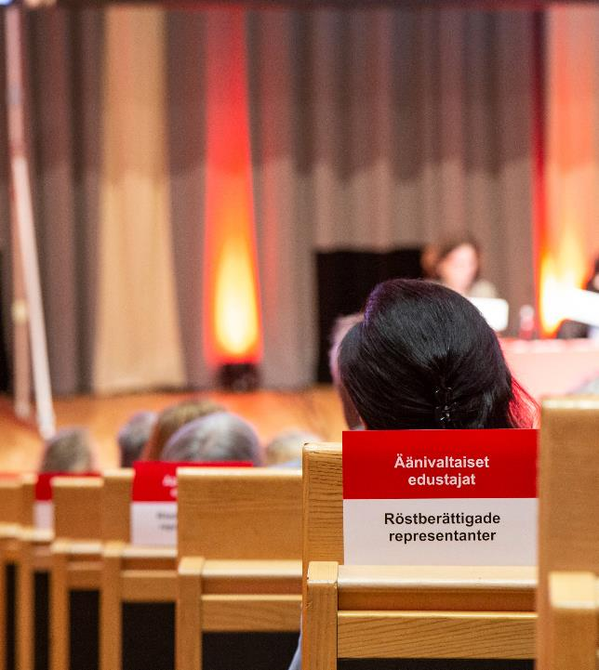
Case Avdelningsstyrelsens sammanträde
När avdelningsstyrelsens sammanträde slutar, går vi igenom deltagarnas känslor.
Bild: FRK/Harri Mäenpää
Notes:
Case Avdelningsstyrelsens sammanträde
Avdelningsstyrelsen har haft ett sammanträde en torsdag kväll. Under sammanträdet har man haft delade åsikter om frågorna och nu när sammanträdet är över, frågar ordförande hur alla känner sig innan de beger sig hemåt.
Ordförande håller i fiilisrundan. I slutet av rundan tackar hen styrelseledamöterna för en bra diskussion och för att även om vi är av olika åsikter, så uppskattar och lyssnar vi på varandra nu och framdeles. Ordförande föreslår ett samtal mellan två par ögon för den tysta styrelseledamoten, om den andra vill och såvida hen inte har bråttom. Vill erbjuda en möjlighet att prata om känslorna på tu man hand.
Styrelseledamoten berättar att hen kommit till sammanträdet med en del konfliktfyllda känslor, eftersom hen visste att dagordningen innehöll besvärliga frågor och om vilka hen visste sig vara av många åsikter. Funderar nu på hur det fattade beslutet ska tas emot bland aktörerna, då alla villiga inte kommer med i den kommande utbildningen. Eftersom pengarna inte räcker till. Ger sig fundersamt iväg hemåt.
Denna styrelseledamot berättar att hen känner sig nöjd. ”Vi lyckades fatta besluten, så att frågorna inte på nytt beslutas av en person. Konstaterar ännu att det alltid förekommer olika åsikter, men att det viktigaste är att man kunde prata om dem och inte pika varandra. Frågorna behandlades sakligt.”
Denna styrelseledamot har bråttom hem för att lägga barnen och släppa hem barnvakten. Annars känns det bra.
Denna styrelseledamot har varit väldigt tyst under sammanträdet. Konstaterar att ”det är lönlöst att berätta för er vad jag tänker på, eftersom det inte alltid finns tid att lyssna. Därför är det bättre att vara tyst. Jag orkar inte vända och vrida på saker, jag har tillräckligt av det i mitt eget liv.”
Denna styrelseledamot anser att det här är lite slöseri med tid, för hen skulle behöva hinna till butiken också. Men det är å andra sidan trevligt att vi och våra känslor tas i beaktande och lyssnas på.
Vad gör det, bara man kommer ihåg att ta avdelningens samtliga sektorer jämlikt i beaktande och ger alla, inte bara larmgruppsdeltagare, möjlighet att delta.

Slide 23
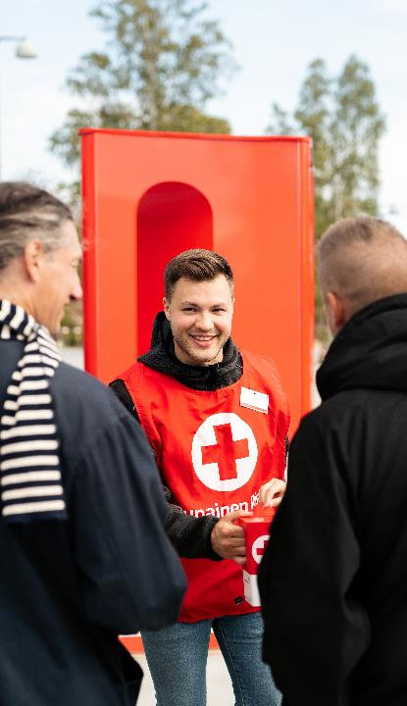
Case Hungerdagen
En Hungerdagsinsamlare har utsatts för hatretorik då hen varit insamlare. Hen kommer till insamlingscentralen och är lite upprörd.
Insamlingsledaren ger hen ett glas vatten och ber hen att komma och sätta sig lite mer privat.
När insamlarna samlas vid utdelningspunkten för bössorna, hålls en fiilisrunda.
Bild: FRK/Jarkko Mikkonen
Notes:
Hungerdagsinsamlarnas känslor
En Hungerdagsinsamlare har utsatts för hatretorik då hen varit insamlare. Hen kommer till insamlingscentralen och är lite upprörd.
Insamlingsledaren ger hen ett glas vatten och ber hen att komma och sätta sig lite mer privat.
När insamlarna samlas vid utdelningspunkten för bössorna, hålls en känslorunda.
Här följer exempelroller, en fungerar som ledare av fiilisrundan och resten väljer en roll i listan, som kan anpassas efter valfria känslor:
Du är insamlingsledare och håller fiilisrundan.
Utsattes för hatretorik av en förbipasserande när hen var insamlare. Blev enligt egen utsaga ställd och visste inte riktigt hur hen skulle svara denna person, utan stelnade till, eftersom situationen var så oväntad.
Insamlaren berättar hur fint människor bemötte dem och var positivt inställda gentemot oss, såväl insamlare som även Röda Korset.
En helt vanlig insamlingsdag. Berättar att hen under tidigare år liknande negativa tillrop mot sig. Då ser det ut som att det var fråga om chefernas löner, att insamlingspengarna går till dem. Berättade att hen då fått en god introduktion på förhand, varför hen kunde berätta hur saker och ting låg till på riktigt.
En insamlare berättar att insamlingssituationen var en trevlig upplevelse, var med för första gången. Uppskattar att hen fick vara arbetspar till en mer erfaren insamlare. ”Jag kände mig trygg.”
En insamlare berättar att hen stått vid ett mycket lugnt ställe och att folk inte hade kontanter med sig. Jag tycker att det var ett dåligt argument för att inte kunna hjälpa. Jag erbjöd MobilePay-möjligheten, men de hade uppenbarligen inte tid att skanna koden.
Insamlaren uppger att hen är tacksam då hen kan hjälpa till på det här sättet, att stå stilla och möta och prata med folk. En fin upplevelse.
Insamlaren stod vid sidan av torget och samlade in medel, och berättar att hen mött många slags förbipasserande. Vi hade bra diskussioner bland annat om folks välbefinnande och psykiska ohälsa i vårt samhälle.
Enligt insamlarens ord ”Helt okej stämning. Jag kommer med i några timmar imorgon också.”
Insamlaren berättar att hen nu är med för andra gången. Glad för att det finns olika sätt att hjälpa. Jag kan inte längre gå i skogen och leta, men jag kan vara till nytt på det här sättet. ”Undrar om det finns något annat för mig att göra inom Röda Korset?”

Slide 24
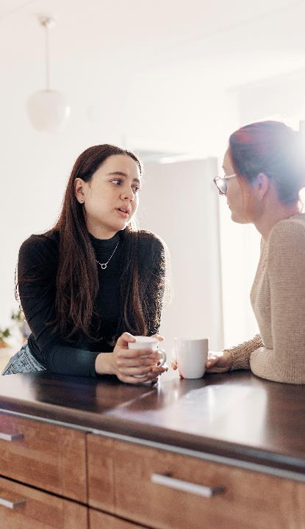
Case Vänverksamheten
Vid frivilliga vänners sammanträden går vi igenom händelser med anknytning till vänverksamheten och de frivilliga vännernas känslor.
En frivillig vän berättar att hen träffat en vän och då har vännen berättat att hen mår dåligt, känner sig trött och har ont i huvudet. Trots detta ville hen inte ta kontakt med en läkare.
Följande dag hamnade vännen på sjukhus med anledning av ett sjukdomsanfall och den frivilliga vännen är olycklig över att ha gjort fel, då hen föregående dag inte tvingade vännen till läkaren.
En annan frivillig vän berättar att en vänkund hade erbjudit den frivilliga ett värdefullt föremål som tack för hjälpen och sällskapet.
Den frivilliga uppgav att hen inte kan ta emot föremålet, varefter vänkunden blev arg och upplevde att den frivilliga var överlägsen och samtalet blev kort den gången. Den frivilliga mår dåligt och vet inte riktigt om hen kan fortsätta vänskapen.
Bild: FRK/Joonas Brandt
Notes:
Case Vänverksamheten
Vid frivilliga vänners sammanträden går vi igenom händelser med anknytning till vänverksamheten och de frivilliga vännernas känslor.
Här följer exempelroller, en fungerar som ledare av fiilisrundan och resten väljer en roll i listan, som kan anpassas efter valfria känslor:
Du är vänförmedlare på en avdelning och du har sammankallat frivilliga. Du håller en fiilisrunda för frivilliga vänner.
En frivillig vän berättar att hen träffat en vän och då har vännen berättat att hen mår dåligt, känner sig trött och har ont i huvudet. Trots detta ville hen inte ta kontakt med en läkare. Följande dag hamnade vännen på sjukhus med anledning av ett sjukdomsanfall och den frivilliga vännen är olycklig över att ha gjort fel, då hen föregående dag inte tvingade vännen till läkaren. Den frivilliga vännen har sovit dåligt, då hen upplever dåligt samvete över att hen inte insisterade mer på att vännen skulle gå till en läkare.
En frivillig vän berättar att en vänkund hade erbjudit den frivilliga ett värdefullt föremål som tack för hjälpen och sällskapet. Den frivilliga uppgav att hen inte kan ta emot föremålet, varefter vänkunden blev arg och upplevde att den frivilliga var överlägsen och samtalet blev kort den gången. Den frivilliga mår dåligt och vet inte riktigt om hen kan fortsätta vänskapen.
Den frivilliga vännen berättar att allt är bra mellan hen och vänkunden. De har gått på kafé och promenader en gång i veckan. Allt är väl.
Den frivilliga vännen berättar att hen träffar vännen en gång i månaden. Det fungerar för båda, så allt är väl.
Allt är bra med den frivilliga vännen. Vänkunden kan ha en begynnande minnessjukdom, då hen varje gång upprepar samma historier. Men jag lyssnar snällt på historierna.
Den frivilliga vännen funderar över sin egen ork och har övervägt att sluta som frivillig inom vänverksamheten.
Den frivilliga vännen oroar sig för vänkundens kondition, då den äldre bor ensam och inte rör sig så smidigt heller. Hen funderar över om det vore på sin plats att göra en orosanmälan.
Allt är bra med den frivilliga vännen. Träffarna med vänkunden sker efter överenskommelse och allt är bra.

Slide 25
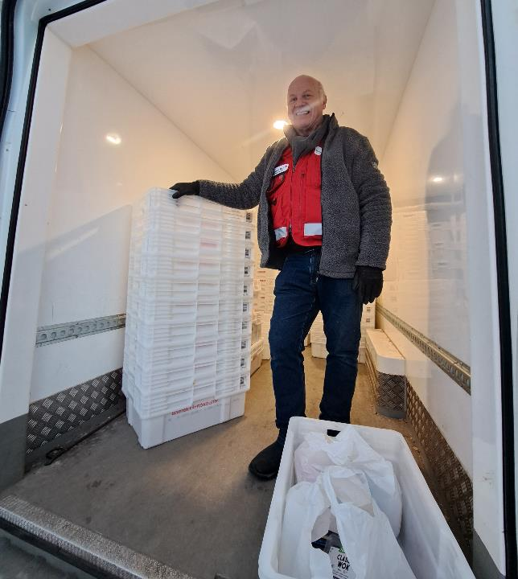
Case Mathjälpsverksamheten
I samband med mathjälpsverksamhetens utdelning av matkassar erbjuds alla mat och de hjälpbehövande är oerhört tacksamma för hjälpen de får.
En frivillig som är med för första gången är rent förbluffad över dessa samtal.
I slutet av matutdelningen hålls en känslorunda, under vilken frågan förs på tal.
Bild: Mari Rantio
Notes:
Case Mathjälpsverksamheten
I samband med mathjälpsverksamhetens utdelning av matkassar erbjuds alla mat och de hjälpbehövande är oerhört tacksamma för hjälpen de får.
En frivillig som är med för första gången är rent förbluffad över dessa samtal.
I slutet av matutdelningen hålls en fiilisrunda, under vilken frågan förs på tal.
Här följer exempelroller, en fungerar som ledare av fiilisrundan och resten väljer en roll i listan, som kan anpassas efter valfria känslor:
Ledare av en fiilisrunda.
”Vilken trevlig känsla att kunna vara till hjälp.”
”Helt ok. Man ser att matkassarna kommer till nytta.”
”Jag tycker att det är trist att de som hämtar matkassarna klagar på innehållet. De borde vara tacksamma för också detta. Jag får en känsla av att de handlar med varor som de inte är nöjda med. Kanske är det bättre att de byter dem, så blir det mindre svinn.”
”Det är helt fantastiskt att kunna hjälpa till på det här sättet. Behovet var återigen så stort och kön gick väldigt snabbt.”
”Vad fantastiskt det är att man kan vara en del av en betydelsefull hjälpverksamhet och konkret få hjälpa till. Jag vore inte någon bra festivaljourhavande, men det här kan jag göra.”
”Vad synd att det fanns så lite bröd att dela ut den här gången. Och att alla inte får kassar som är lika mycket värda. Men allt kommer nog till nytta.”
”En vanlig utdelning, inget att anmärka på. Till nästa gång börjar det bli på tiden att komma framåt.”
”Jag förvånas gång på gång, vid varje utdelning, av antalet hjälpbehövande.”

Slide 26
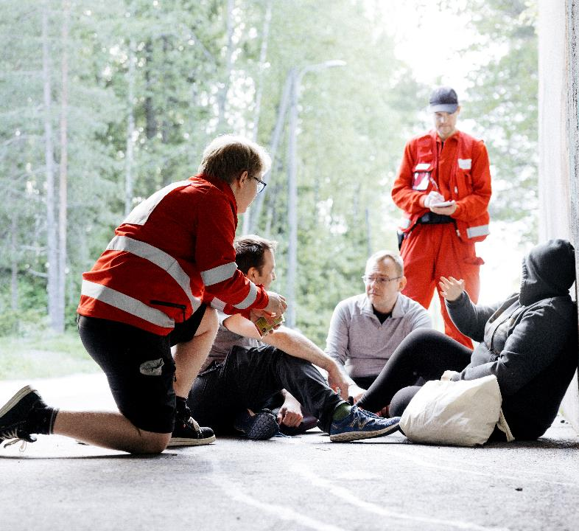
Case Första hjälpen-jour
När första hjälpen-jouren avslutas, sätter sig de jourhavande ned en stund före hemgång och går kort igenom en fiilisrunda.
Förstagångsdeltagare har medverkat i jouren och det är viktigt att lyssna på deras känslor. I jouren medverkade även frivilliga inom psykiskt stöd för att träffa evenemangsdeltagarna.
Bild: Mari Rantio
Bild: FRK/Joonas Brandt
Notes:
Case Första hjälpen-jour
När första hjälpen-jouren är slut och sakerna packade, stannar vi upp en stund för att höra efter hur de jourhavande känner sig innan de beger sig hemåt. I jouren har en praktikant medverkat samt en person som deltagit som jourhavande för första gången.
Jourledaren håller en kort fiilisrunda.
Fiilisrundans ledare
”Jag var med för första gången. Det var trevligt hur ni uppmärksammade mig som förstagångsdeltagare och praktikant. Ni berättade hur vi agerar och med vem. Det skapade en trygg känsla. Jag går hem på gott humör.”
”Helt vanlig jour, känns helt okej. Eller, nog var där den där ena hjälpbehövande som var lite skrämmande, då hen kändes aggressiv, kanske var hen påverkad av rusmedel. Det orsakade en lite obehaglig känsla.”
”Tar det lång tid ännu, min skjuts väntar runt hörnet? Vi satte på plåster. Inga riktiga uppgifter.”
”Kul att få vara med även om jag ännu inte riktigt kan någonting. Det gav mig lust att anmäla mig till grundkursen för första hjälpen-jourhavande.”
”Jag var frivillig inom det psykiska stödet och det här var ett roligt sätt att samarbeta. Det önskar jag även i fortsättningen och jag går hem på gott humör.”
”Jag var också frivillig inom det psykiska stödet och jag konstaterade redan under evenemanget att jag inte deltog i onödan. Många unga kom för att prata och vi hade betydelsefulla samtal. Mer av detta. Lite trött känner jag mig ändå, så vila och en motionsrunda kommer att göra gott när jag kommer härifrån.”
”Det var trevligt att vara jourhavande efter ett långt uppehåll och det kändes fint att samarbeta med frivilliga från det psykiska stödet. Och det bästa var att även nya aktörer medverkade. Verkligen superbra.”

Slide 27
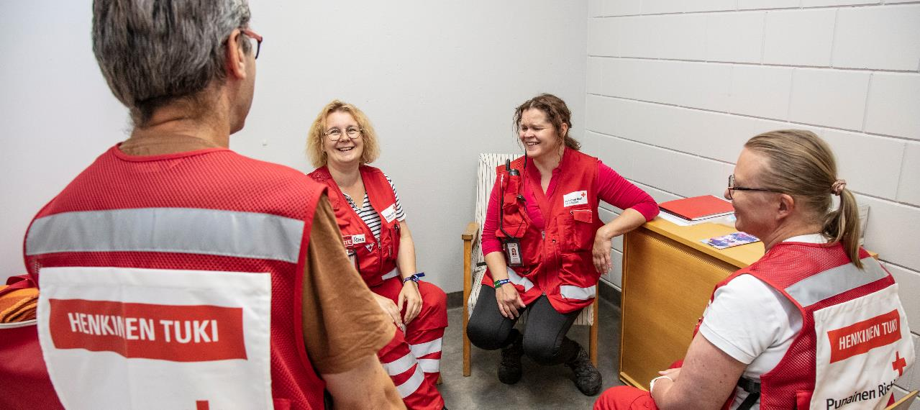
Case Psykiskt stöd
Bild: Harri Mäenpää
Det psykiska stödets frivilliga har varit med på festivaler för att möta och prata med festivaldeltagare.
Vid skiftbytet pratade de frivilliga om sina känslor.
Bild: Mari Rantio
Notes:
Case Psykiskt stöd
Det psykiska stödets frivilliga har varit med på festivaler för att möta och prata med festivaldeltagare.
Vid skiftbytet pratade de frivilliga om sina ”fiilisar”.
Diskussionen leds av personen som agerat ledare av gruppen för det psykiska stödet.
”Vilka betydelsefulla samtal vi hade med de unga, jag har en känsla av att vi inte befann oss på platsen i onödan. Jag går hem på gott humör.”
”Jag var ganska nervös när jag kom, eftersom jag inte har varit med tidigare i den här rollen och jag hade ingen aning om vad som skulle ske eller hur jag skulle tas emot. Nu är jag trött, men samtidigt känner jag tacksamhet på många sätt.”
”Jag går hem med en bra känsla. Det kändes trevligt och tryggt att arbeta med er.”
”Lite nervöst var det att hur samarbetet skulle gå mellan första hjälpen-jourhavande och rusmedelsarbetets frivilliga…men det gick ju riktigt bra. Nu ska jag hem till hunden och gå ut på promenad, så rinner dagens bördor av mina axlar.”

Slide 28
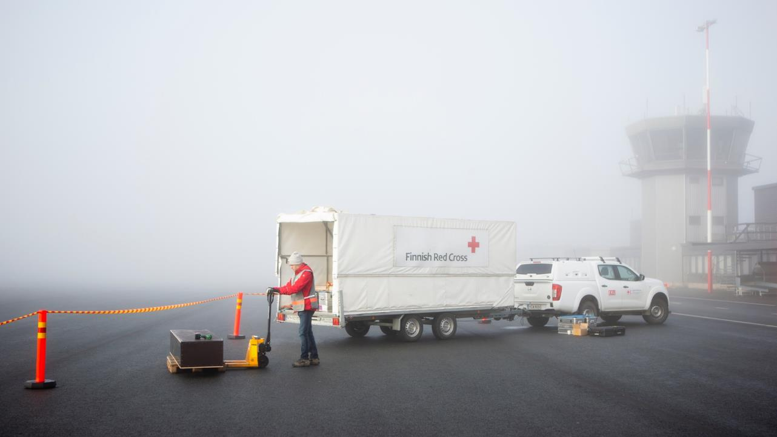
”Balanserade och arbetsföra personer klarar sig bättre i och efter krissituationer.”
Notes:
Vårt mål är frivilliga som mår bra och är arbetsföra.
Här kan man ha en diskussion om övningssessionen och verksamhetsmodellens betydelse samt om hur man kan implementera den i vardagen för alla verksamhetsgrupper:

Slide 29
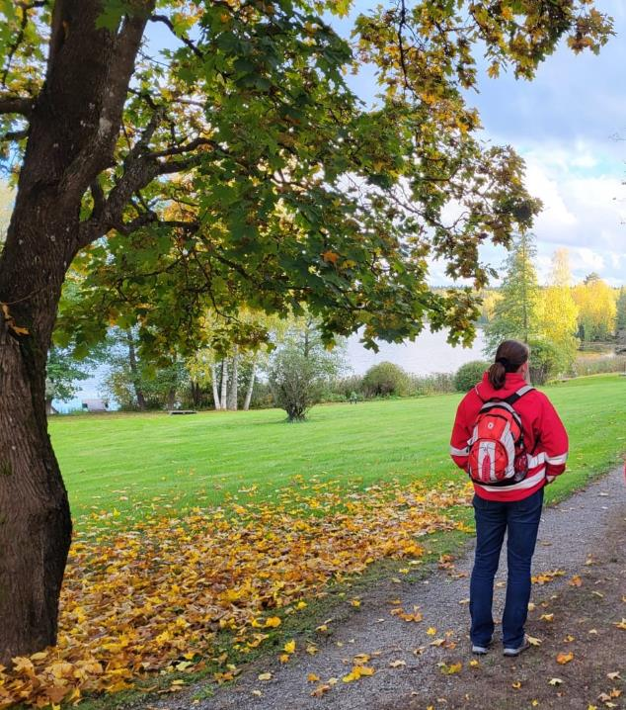
Dags för respons
Hur stöder den här verksamhetsmodellen frivilligverksamheten för dig?
Vad tar du med dig från denna utbildning?
Hur känner du dig inför hemgången?
Notes:
Verksamhetsmodellen har nu presenterats och det är dags för respons.
Du kan sammanställa responsen skriftligt genom att utnyttja till exempel Mentimeter eller genom att diskutera och lyssna på allas tankar.
I diabilden har vi sammanställt exempelfrågor.

Slide 30
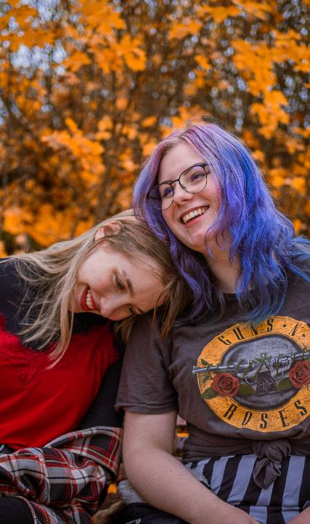
Tack för att ni finns!
Presentationens bilder:
Joonas Brandt, Jenga/Veli-Pekka Lehtonen, Mari Rantio, Vilma Sappinen
Notes:
Bilderna i diabild 14 och 15 från Pixabay.
Ta hand om dig själv och dina medaktörer.
Tack för att du finns.
Presentationen av verksamhetsmodellen är slut för denna gång.

